Slide 1
Supuesto práctico 1
Odoo
Walter Martín Lopes

Slide 2
Enunciado
Documenta todo el proceso de la actividad y añádelo en formato PDF a la entrega.
El título del documento debe incluir tu nombre y apellidos.
En la aplicación Web de Odoo, crea un nuevo equipo de ventas denominado "Equipo-IES", configura como jefe de equipo al usuario utilizado durante la instalación y añade dos integrantes más. Define como meta del equipo 245.000 € de ventas.
Crea las siguientes fases ("pipeline", flujo de ventas o flujo) para el equipo de ventas "Equipo-IES" según los datos siguientes:
Etapas:
- Nueva
- 1ª Llamada
- Propuesta por correo
- 2ª Llamada
- Reunión
- Pendiente de decisión
- Ganada

Slide 3
Enunciado
Configura las actividades para el equipo de ventas "Equipo-IES" de la siguiente manera:
- Nueva: siguiente actividad -> 1ª llamada. Número de días: 1
- 1ª Llamada: siguiente actividad -> propuesta por correo. Número de días: 1
- Propuesta por correo: siguiente actividad -> 2ª llamada. Número de días: 3
- 2ª Llamada: siguiente actividad -> reunión. Número de días: 5
- Reunión: siguiente actividad -> Pendiente de decisión. Número de días: 1
Es posible que haya que crear algún
"Tipo de actividad".

Slide 4
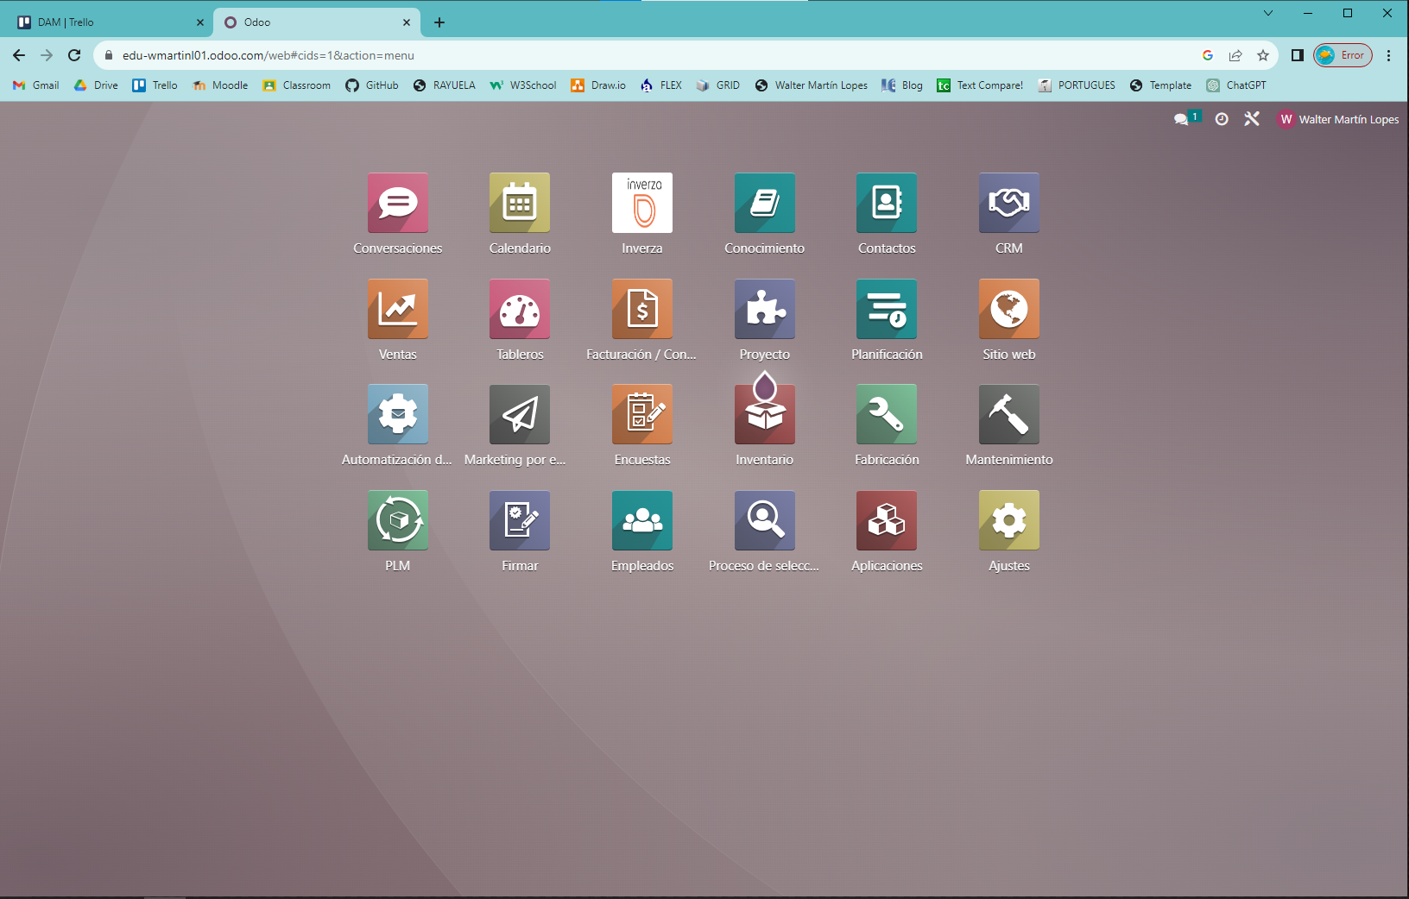
1 - Crear un nuevo equipo de ventas
En primer lugar entro en mi cuenta de Odoo, voy a la BD creada llamada ‘INVERZA’ y me voy al módulo de ventas para crear un nuevo equipo de ventas ‘Equipo-IES’ con las características que marca el enunciado.

Slide 5
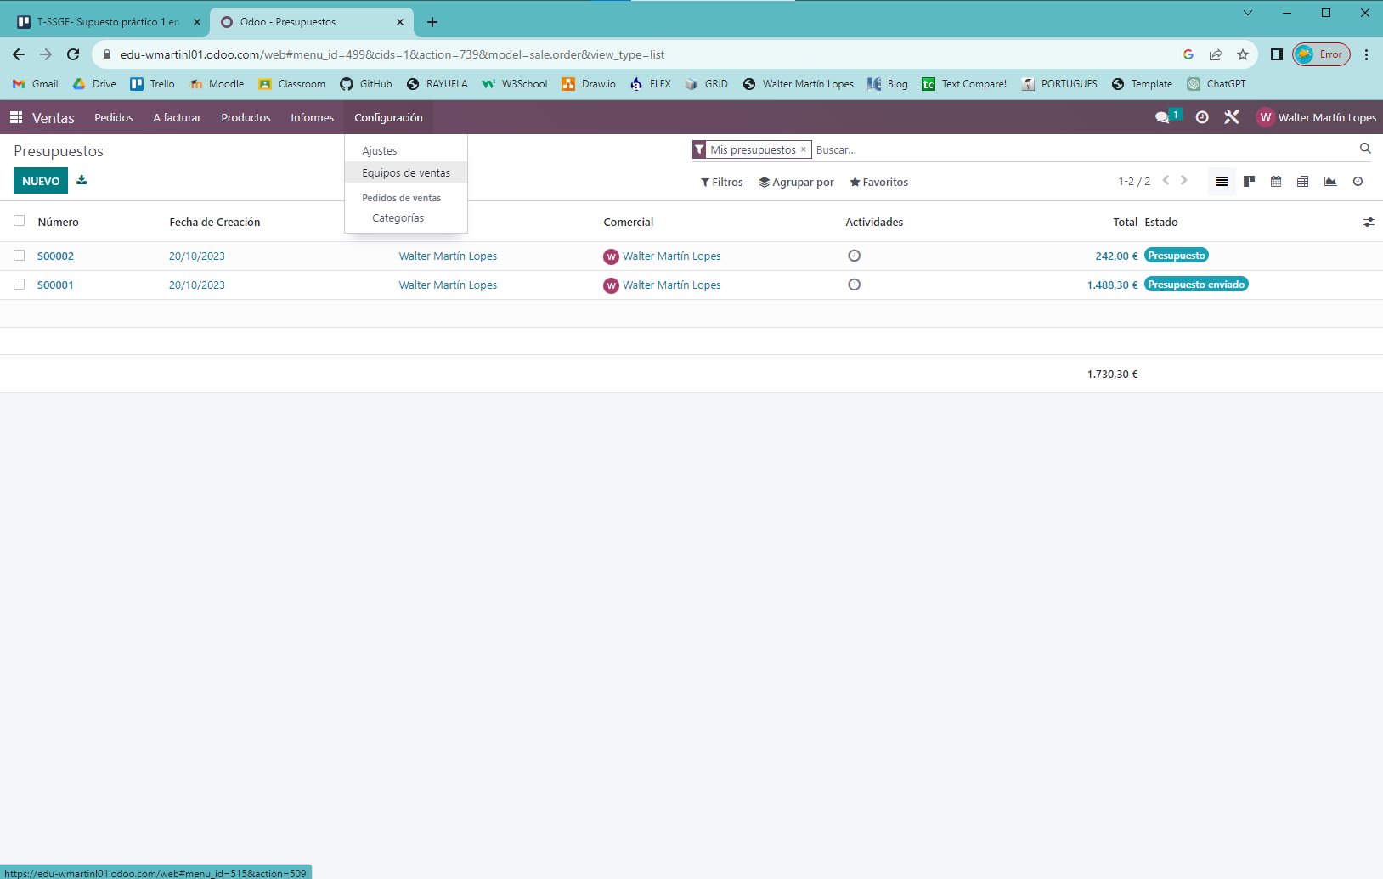
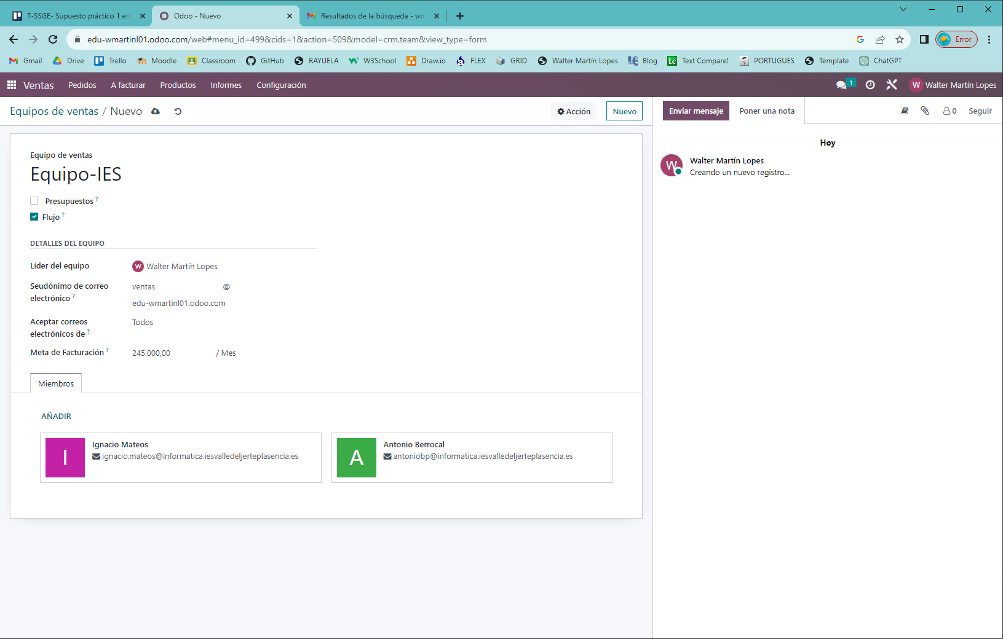
1 - Crear un nuevo equipo de ventas

Slide 6
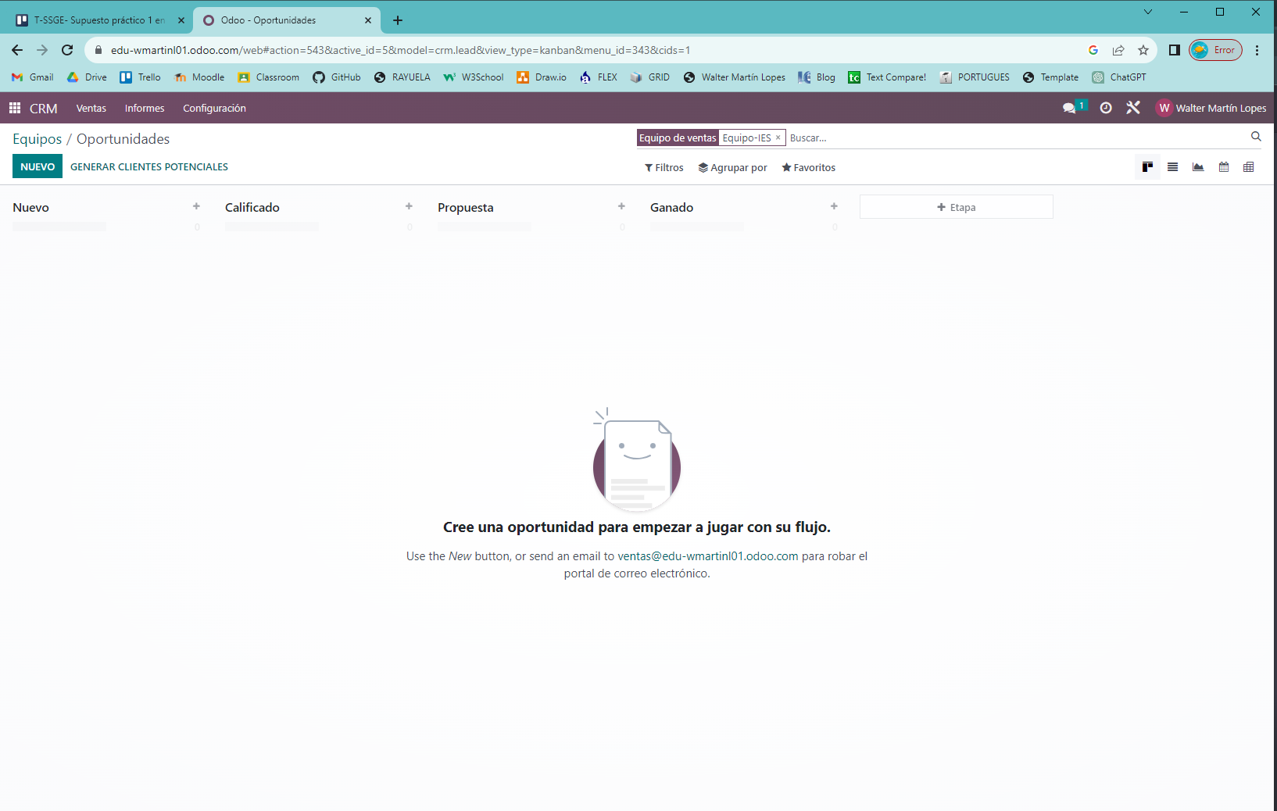
2 - Configurar etapas para el equipo
Seguidamente voy al módulo de CRM y creo el flujo del equipo creado con las etapas marcadas en el enunciado.

Slide 7
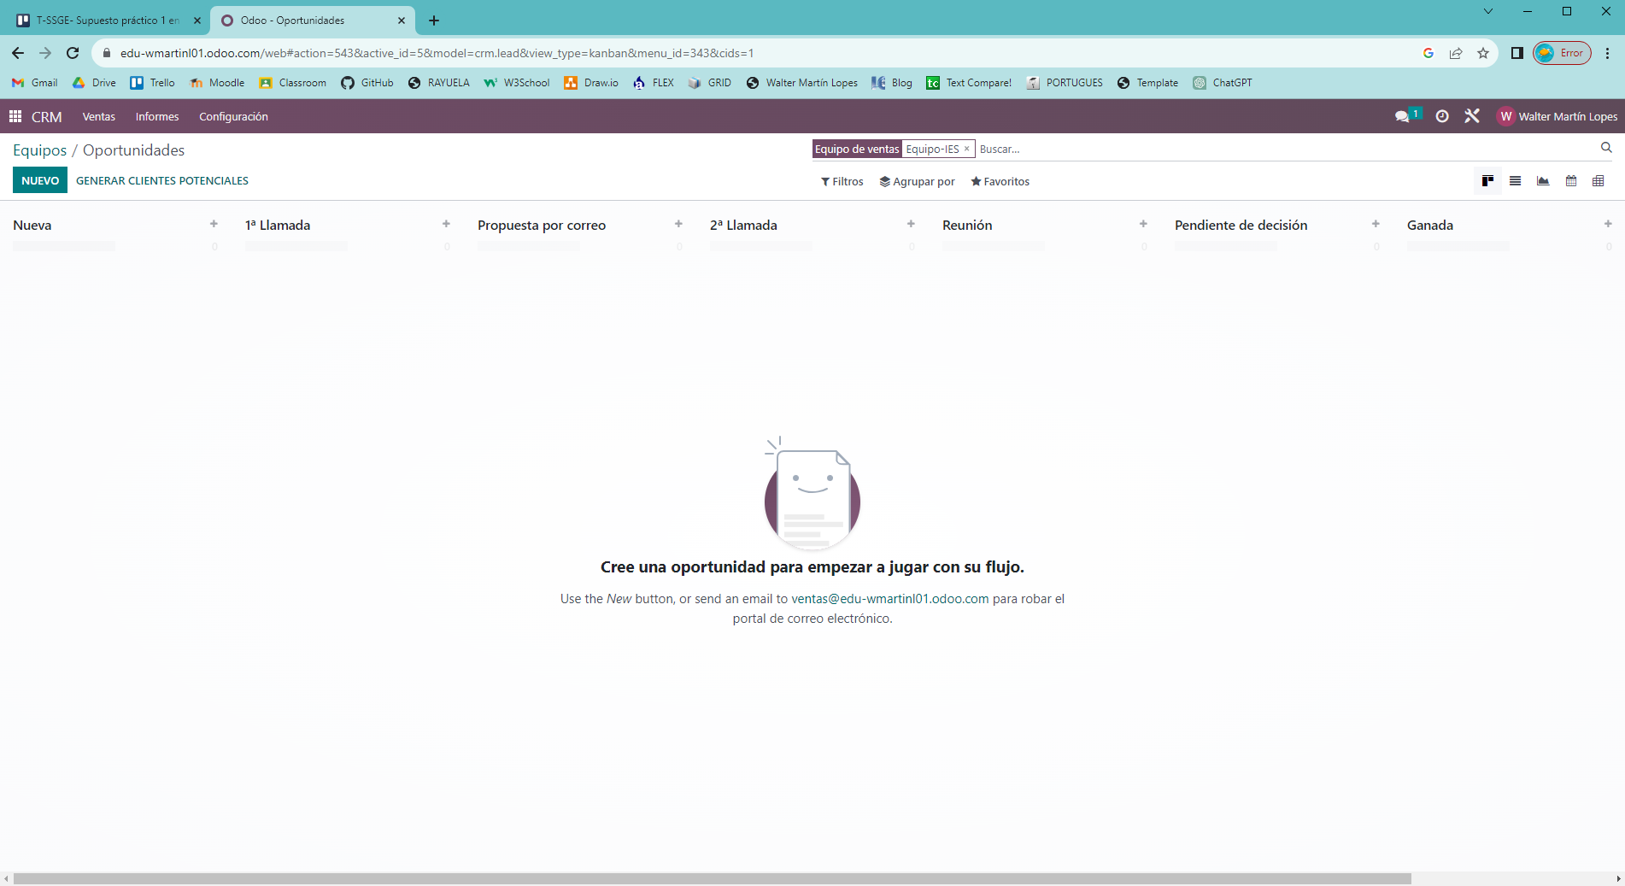
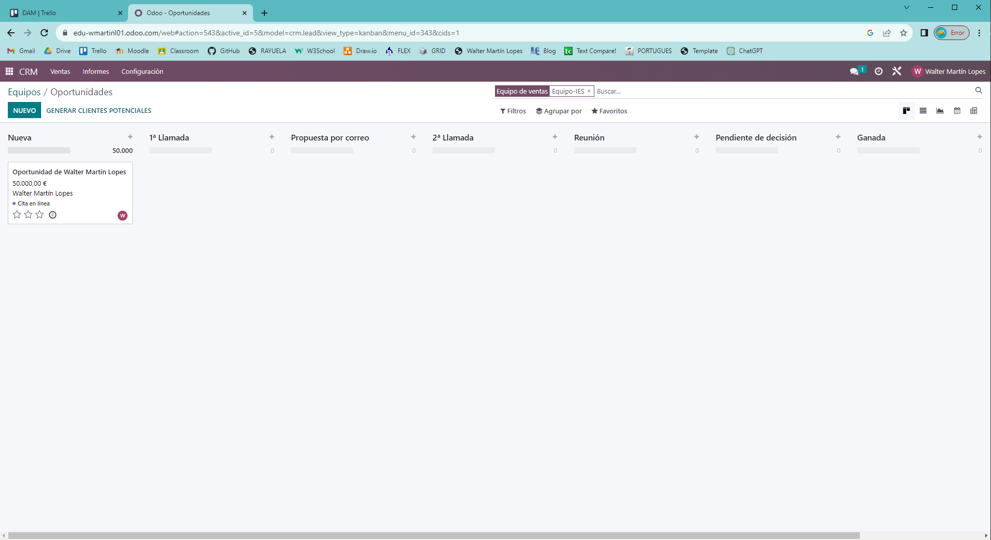
2 - Configurar etapas para el equipo

Slide 8
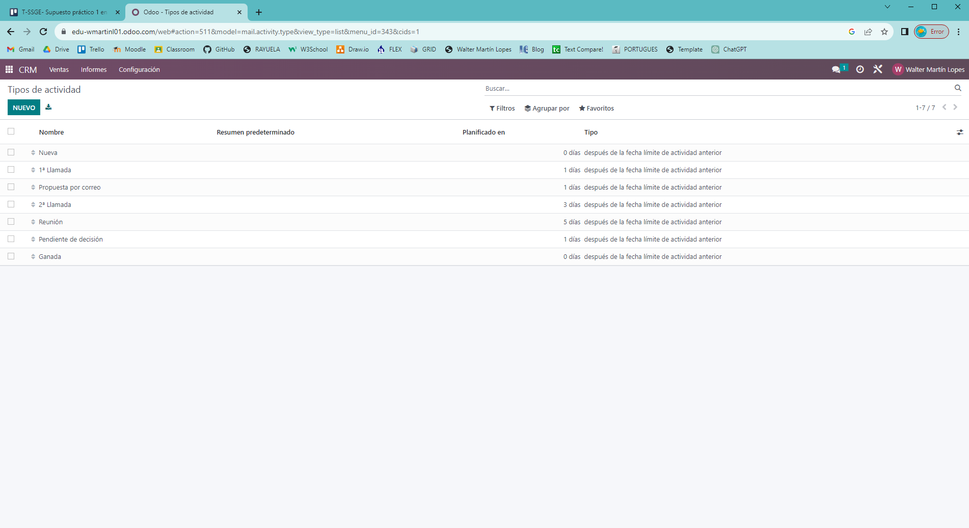
3 - Configurar actividades para cada etapa
Finalmente voy a la sección de actividades, creo y modifico estas según las indicaciones marcadas en el enunciado, asignando la siguiente actividad y el número de días.

Slide 9
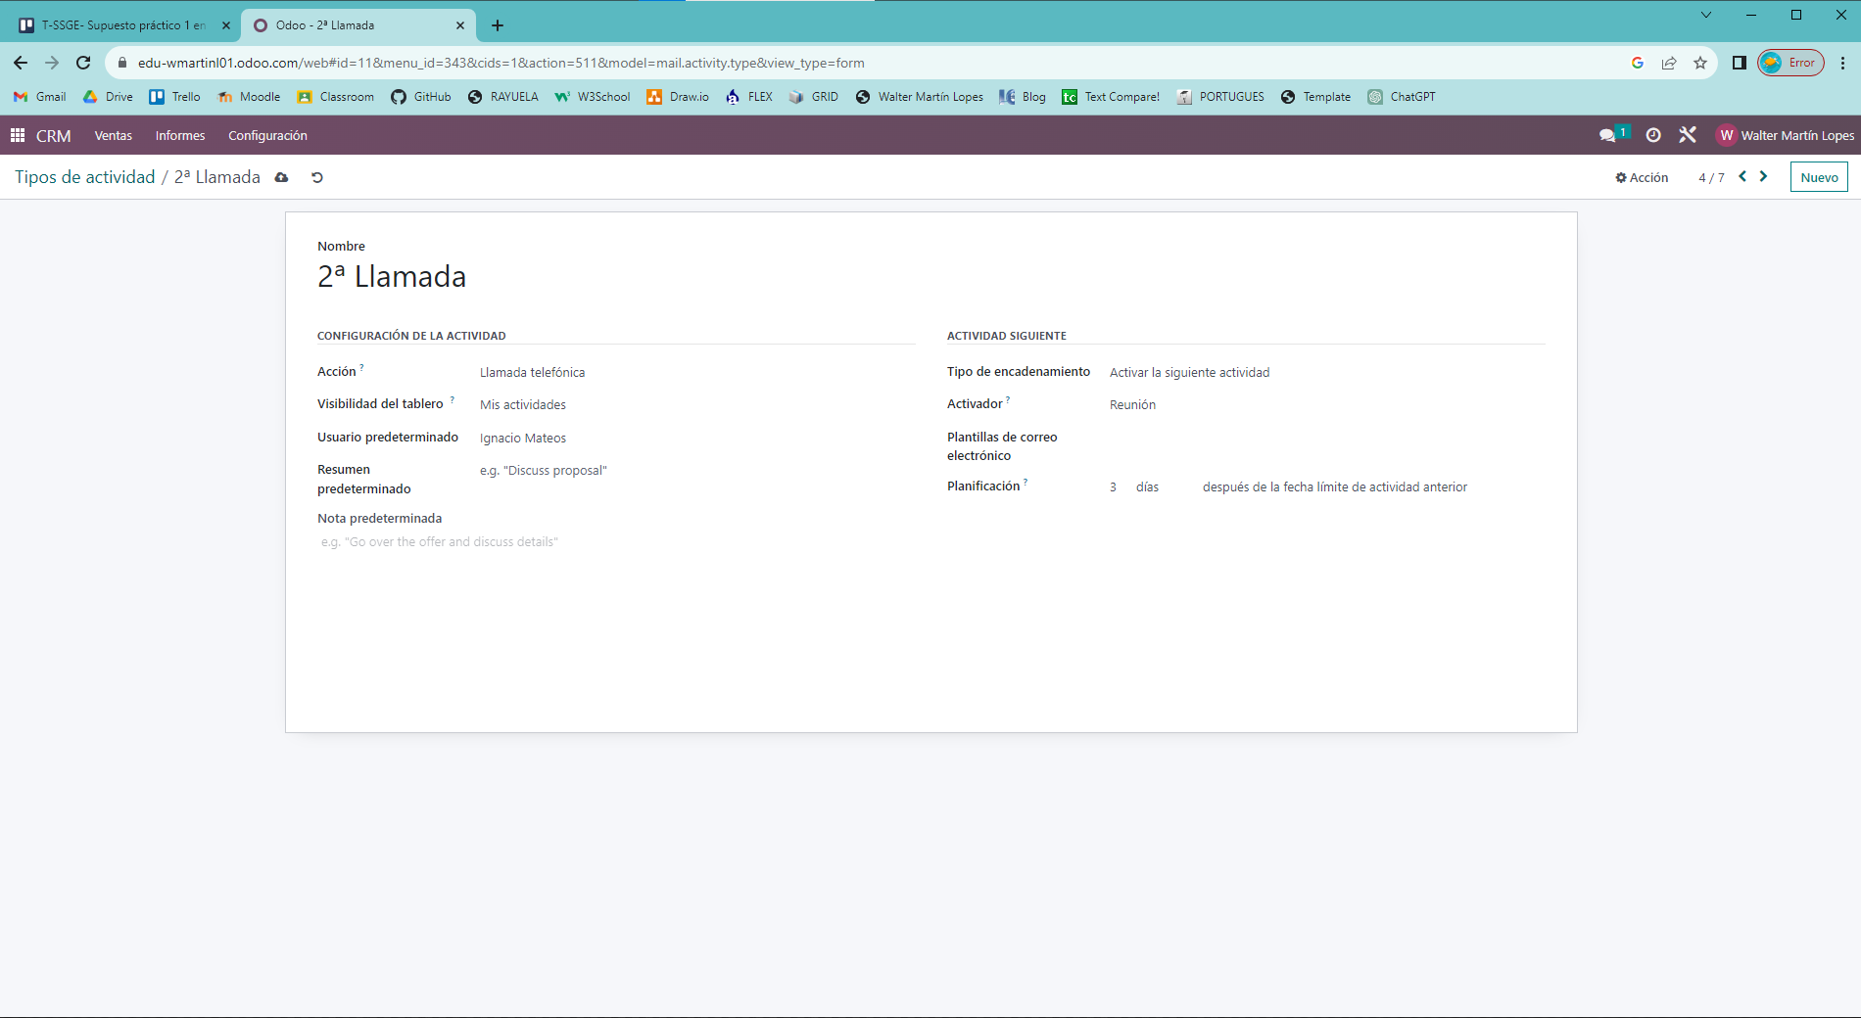
3 - Configurar actividades para cada etapa
Ejemplo de visualización de la configuración de una de las actividades:

